Slide 1



Путь к успеху

Slide 2

Словарь
Успех 1. Удача в достижении чего-н. Добиться успеха.
2. Результаты в работе, учебе.
3. Общественное признание. Шумный успех спектакля. Книга имеет успех
4. Пользоваться успехом - быть популярным, вызывать к себе интерес. С.И.Ожегов
Успех - удача в задуманном деле, удачное достижение поставленной цели. Д.Н.Ушаков
Личность, человек, качества личности, слагаемые успеха жизненный успех, счастье; благо, цель жизни, смысл жизни; выбор профессии

Slide 3
Мысли великих
1. Успех приходит только к тем кто действует. Он очень
редко приходит к тем, кто пасует перед обстоятельствами
Джавахарлал Неру
2. Все, что стоит того, чтобы иметь его в жизни, заслуживает того, чтобы ради него поработать. Эндрю Карнеги
3.Успех никогда не бывает законченным, а поражение никогда не бывает окончательным. Доктор Роберт Шуллер
4. Успех не приходит к вам, Вы идете к нему. Марва Коллинз
5. Трудности приходят не для того, чтобы помешать, а для того чтобы научить. Зигмунд Фрейд
6. Нет недостижимых целей, есть высокий коэфицент ЛЕНИ, недостаток смекалки, запас отговорок (нем.философ)

Slide 4
Синквейн
1. Название темы
2. 2 прил.
3. 3 глагола
4. фраза, показывает отношение к теме
5. завершение темы, синоним первого слова
УСПЕХ.
- Успех
- Долгожданный, желанный
- Достигать, стремиться, добиваться
- Воплощение мечты
- Положительный результат.

Slide 5
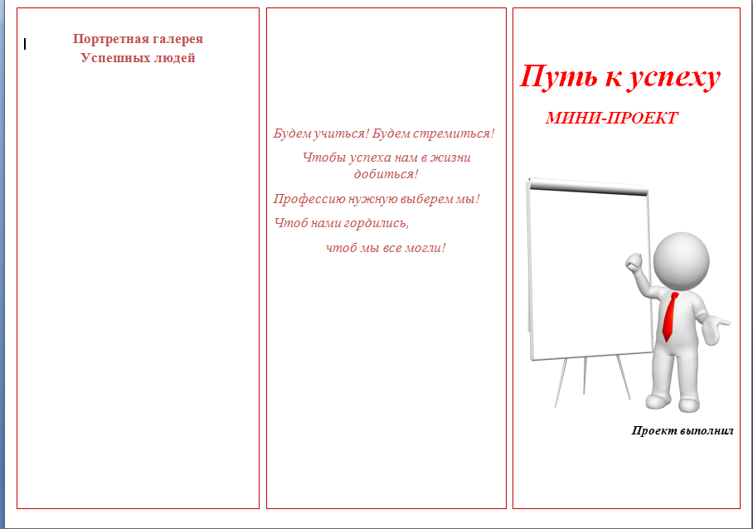

Slide 6
Д.З Сочинение-размышление о том как стать успешным.

